Slide 1
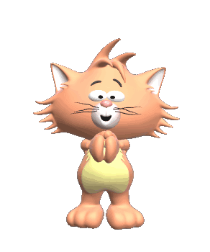
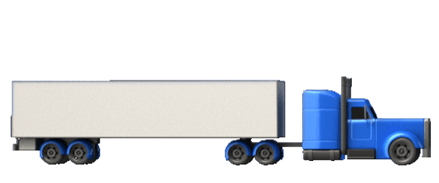
ГЕОМЕТРИЧЕСКИЕ ФИГУРЫ
НАЧАЛИ

Slide 2
«ГЕОМЕТРИЧЕСКИЕ ФИГУРЫ»

Slide 3
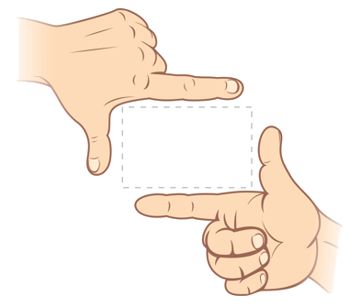
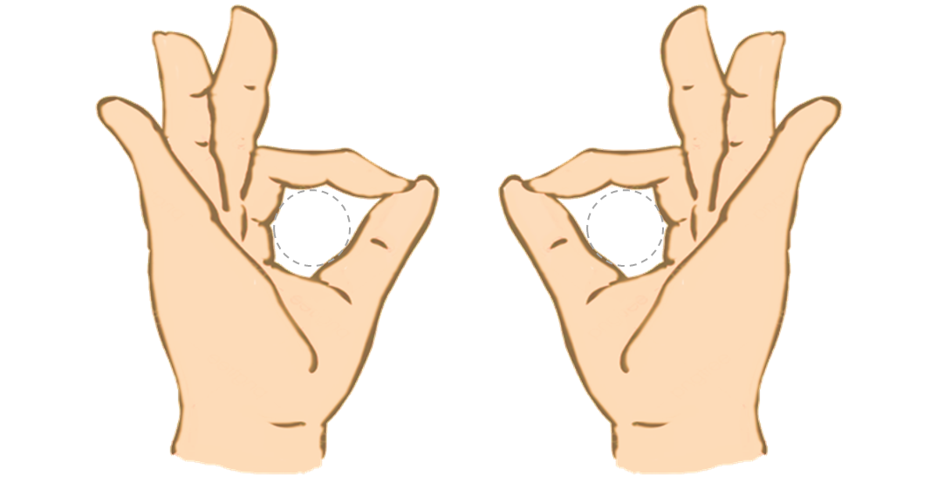
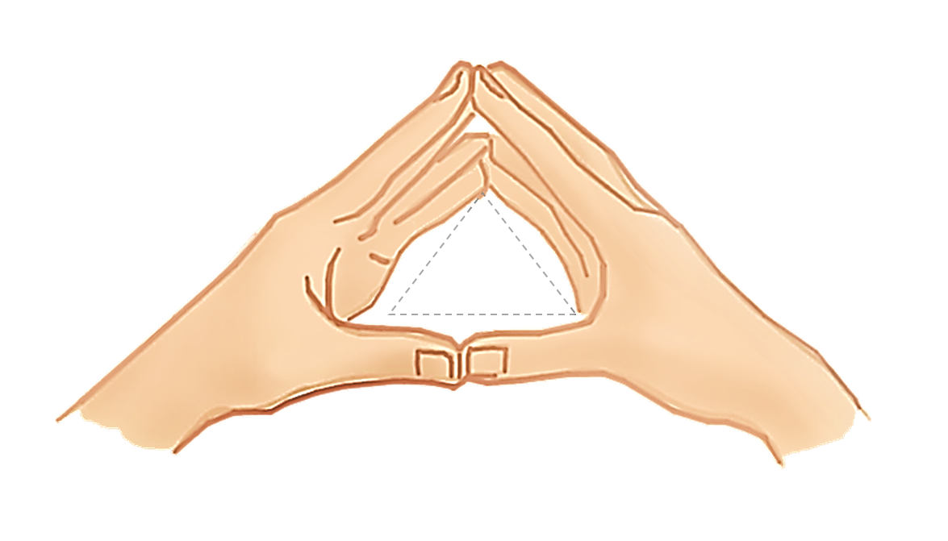
«ПОКАЖИ ПАЛЬЧИКАМИ»

Slide 4
«НАЙДИ ЛИШНИЕ ФИГУРЫ. СКОЛЬКО ИХ?»
1
2
3
4

Slide 5
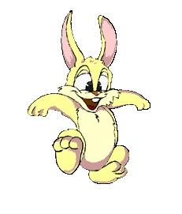
«ПОСТРОЙ ЗАЙКЕ ДОМИК ИЗ ГЕОМЕТРИЧЕСКИХ ФИГУР»

Slide 6
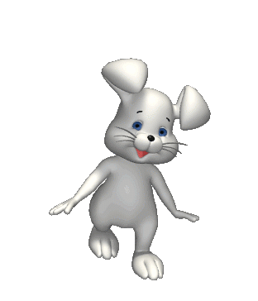
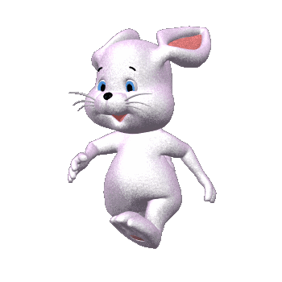
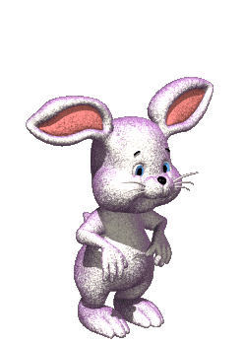
ФИЗМИНУТКА «ЗАЙЧИК ПО ЛЕСУ ШАГАЛ»
ПОСЛЕ – СЕЛ И ОТДЫХАЛ
ЗАЙЧИК ПО ЛЕСУ ШАГАЛ
ПО ПОЛЯМ МАРШИРОВАЛ
ОЧЕНЬ ВЕСЕЛО СКАКАЛ

Slide 7
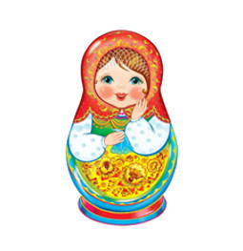
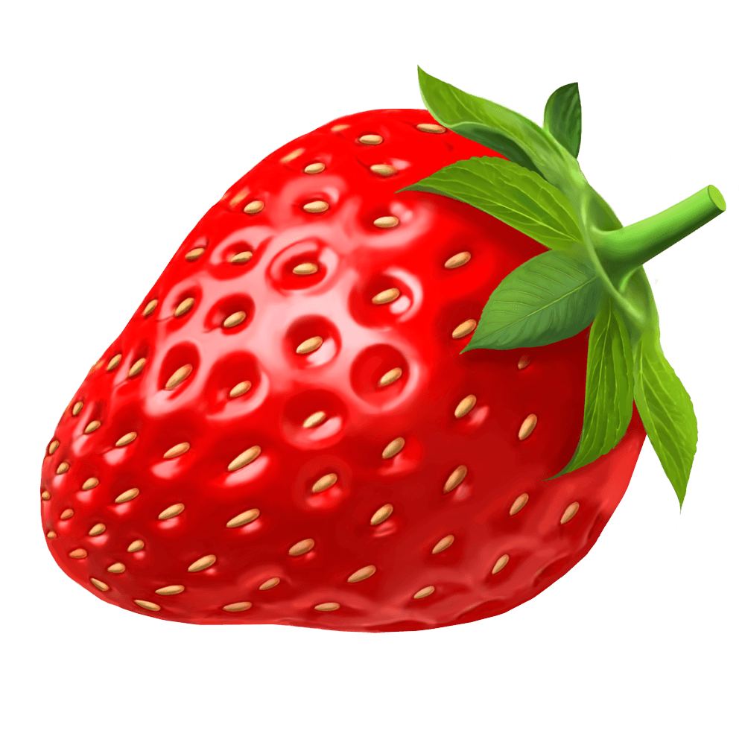
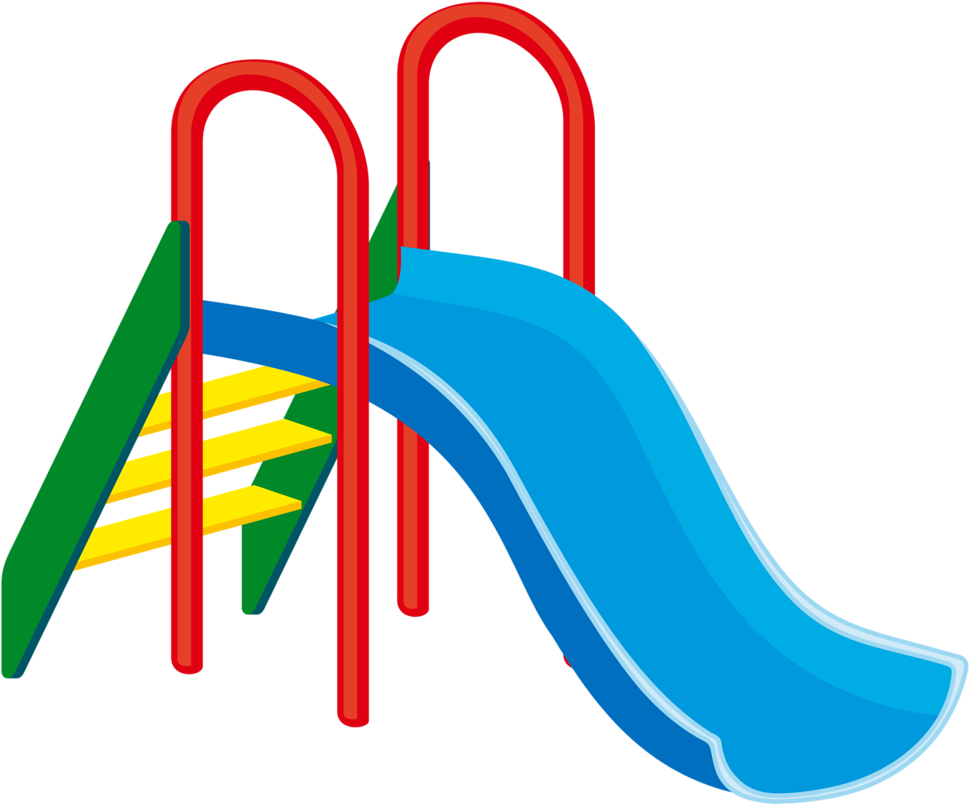
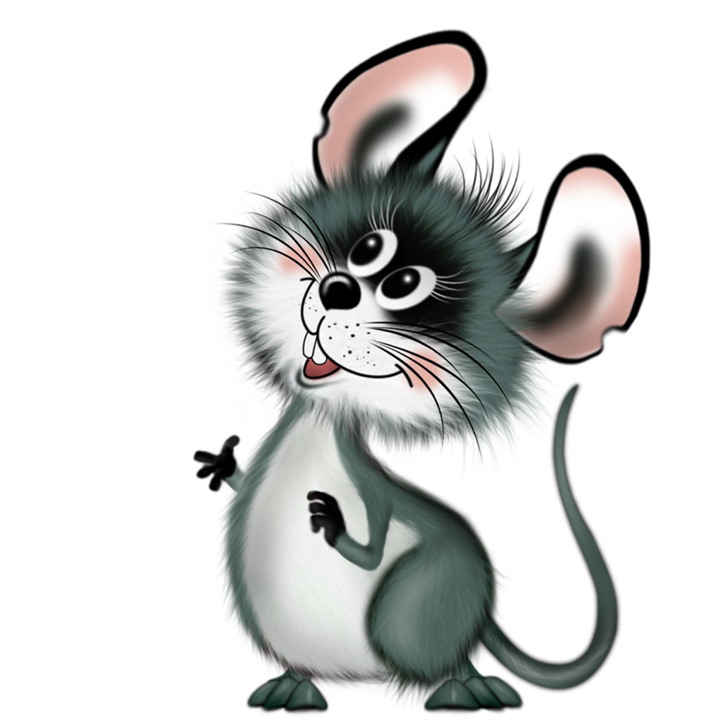
«НАЙДИ ПОХОЖУЮ КАРТИНКУ»
Notes:
Закреплять умение узнавать и называть геометрические фигуры. Развивать ассоциативное мышление

Slide 8
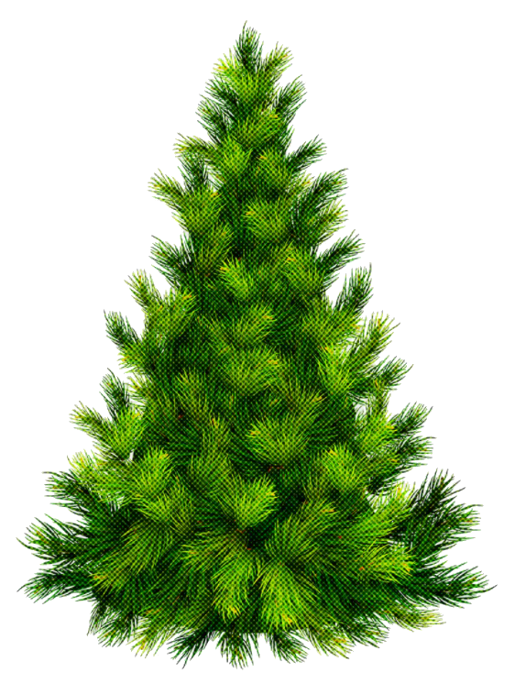
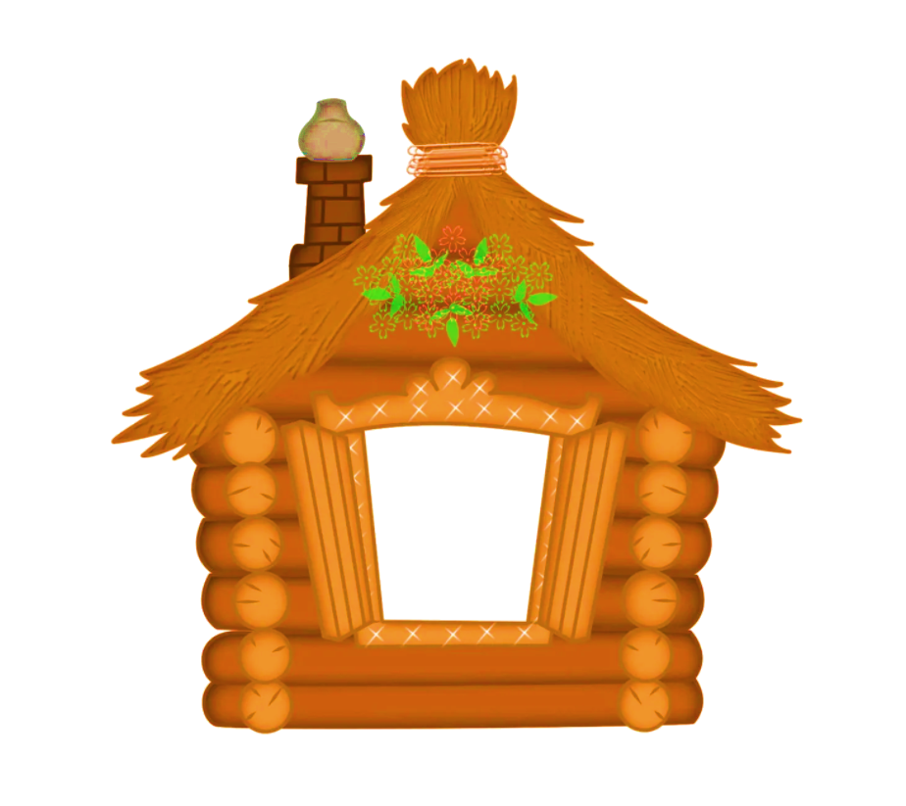
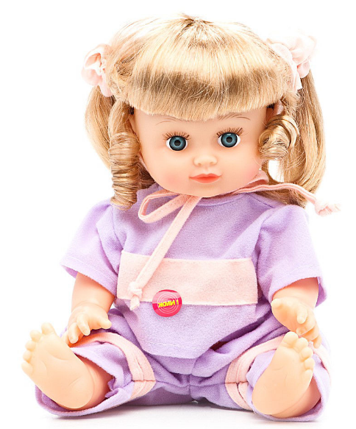
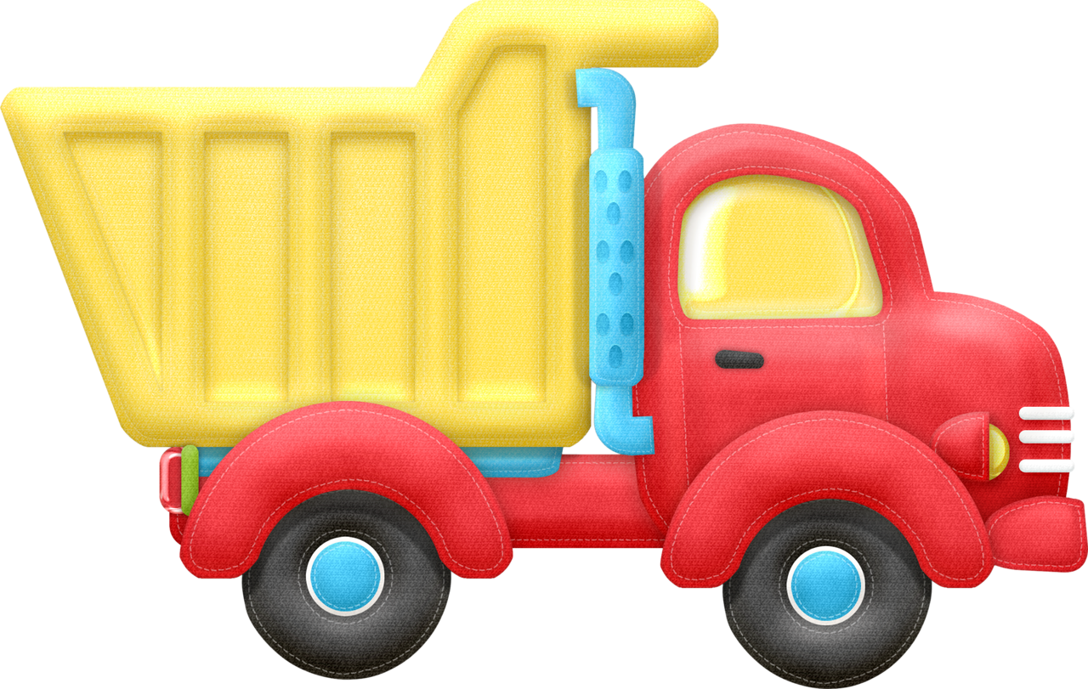
«НАЙДИ ПОХОЖУЮ КАРТИНКУ»

Slide 9
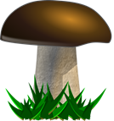
«НАЙДИ ПОХОЖУЮ КАРТИНКУ»

Slide 10
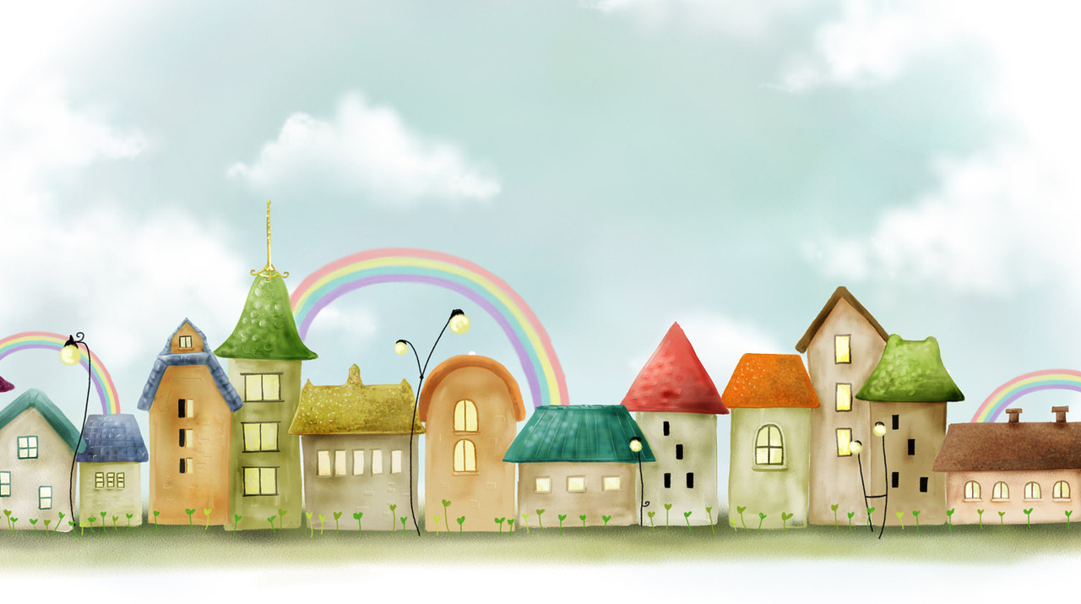
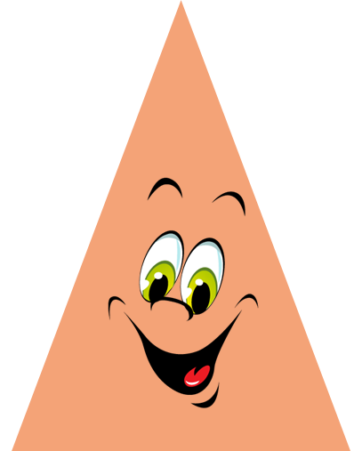
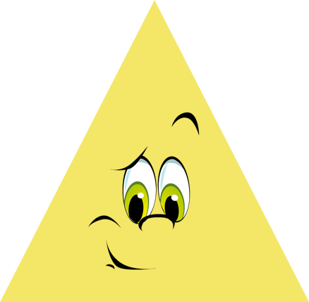
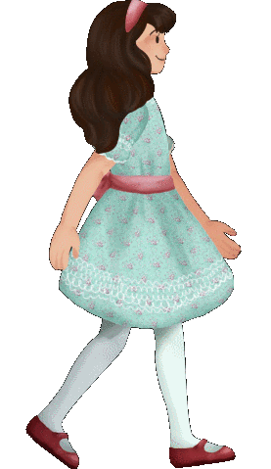
ИГРА «ПОМАШИ РУКАМИ, ЕСЛИ ПОЯВИТСЯ ТРЕУГОЛЬНИК, ПОТОПАЙ НОГАМИ, ЕСЛИ ПОЯВИТСЯ КВАДРАТ»

Slide 11
«НАЖМИ ПО ОЧЕРЕДИ»
НА ЖЕЛТЫЙ КРУГ

Slide 12
«НАЖМИ ПО ОЧЕРЕДИ»
НА САМЫЙ ПРАВЫЙ ТРЕУГОЛЬНИК

Slide 13
«НАЖМИ ПО ОЧЕРЕДИ»
НА САМЫЙ МАЛЕНЬКИЙ КВАДРАТ

Slide 14
«НАЖМИ ПО ОЧЕРЕДИ»
НА САМЫЙ БОЛЬШОЙ КРУГ

Slide 15
«НАЖМИ ПО ОЧЕРЕДИ»
НА ОРАНЖЕВЫЙ ПРЯМОУГОЛЬНИК

Slide 16
«НАЖМИ ПО ОЧЕРЕДИ»
НА САМЫЙ НИЖНИЙ КРУГ

Slide 18
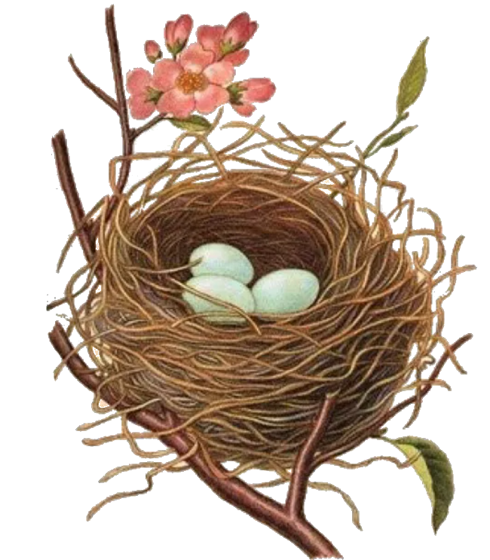
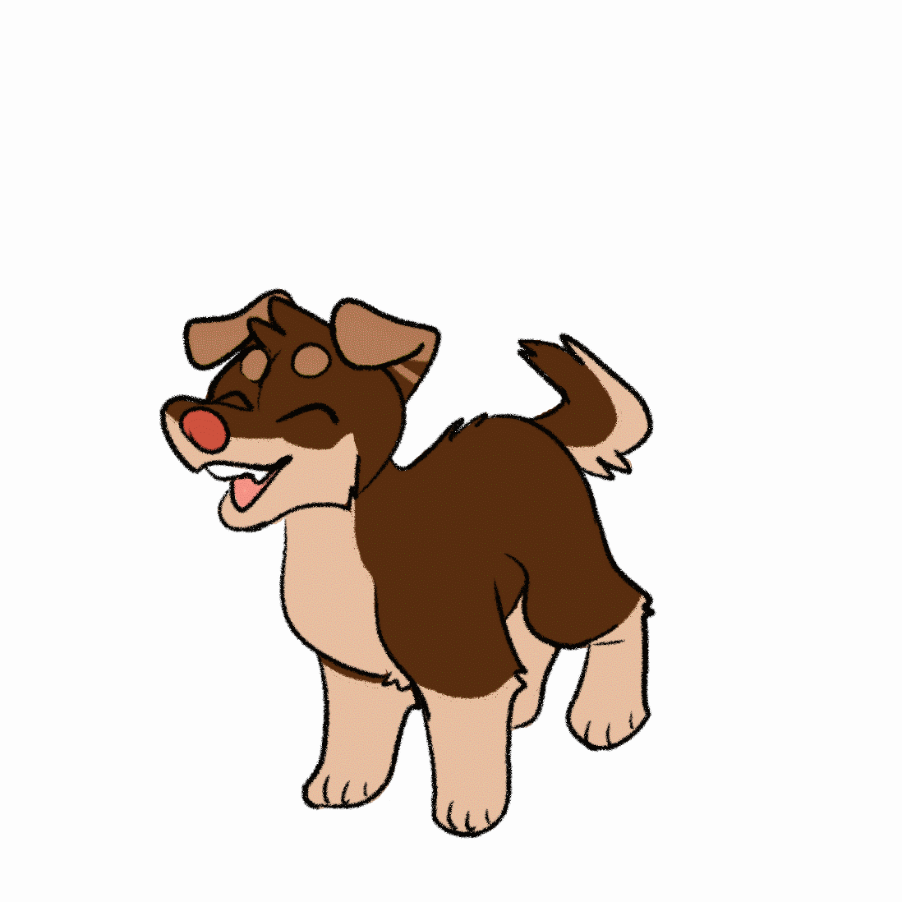
ИГРА «НАЙДИ КАЖДОМУ СВОЙ ДОМИК»

Slide 19
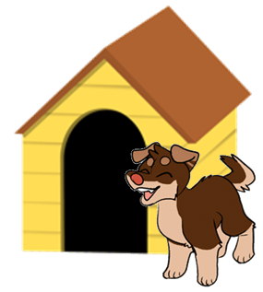
ИГРА «НАЙДИ КАЖДОМУ СВОЙ ДОМИК»

Slide 20
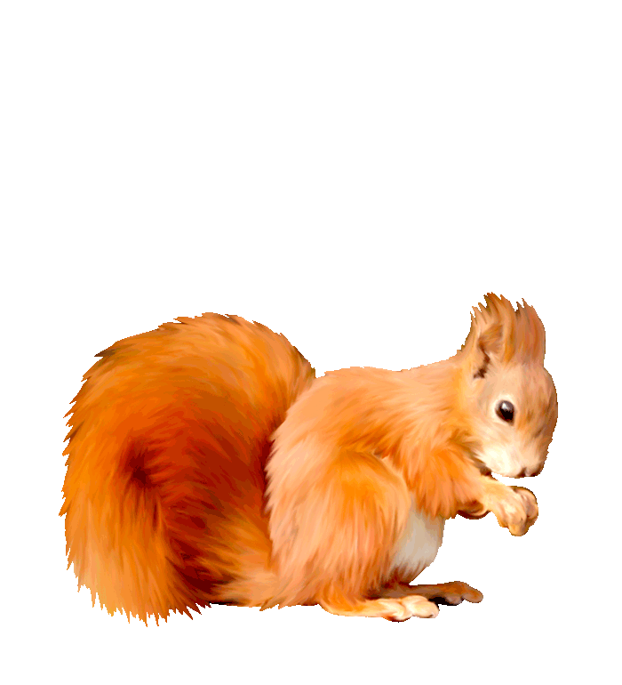
ИГРА «НАЙДИ КАЖДОМУ СВОЙ ДОМИК»

Slide 21
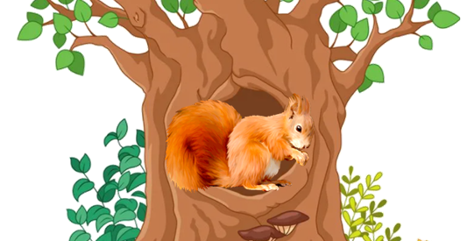
ИГРА «НАЙДИ КАЖДОМУ СВОЙ ДОМИК»

Slide 22
ДО НОВЫХ ВСТРЕЧ!

